Slide 1

Konflikty - Afrika
Cyril Svoboda
14. 6. 2016

Slide 2
Afrika – kontinent
V 53 afrických státech žije celkem přes 1,2 miliardy obyvatel (2016), což činí 16 % celkové populace Země.
Populace je zde nejmladší mezi všemi kontinenty, střední věk v roce 2012 byl 19,7 roku, kdežto celosvětový medián byl 30,4 roku.
Naopak Evropa je jediným kontinentem, kde žije více lidí starších 65 let než těch mladších 15 let. World Economic Forum uvádí, že věkový medián "starého kontinentu" se v tuto chvíli rovná 42 letům
Podle velikosti území je největší zemí tohoto světadílu Alžírsko, podle počtu obyvatel Nigérie

Slide 3
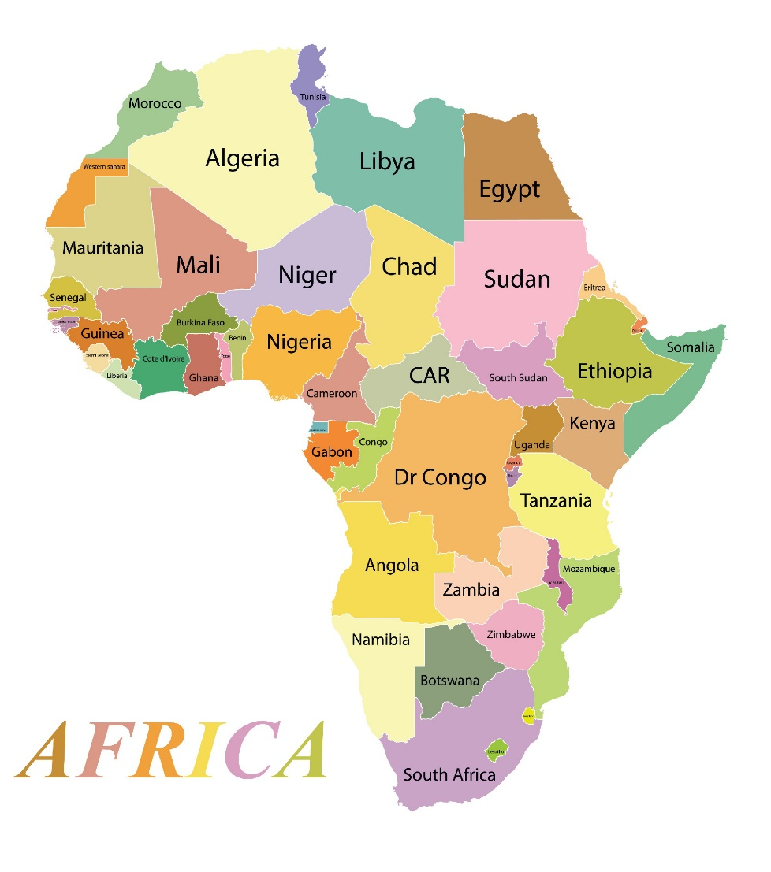
Mapa Afriky

Slide 4
Koloniální mocnosti
Koloniální mocnosti určily hranice svých bývalých kolonií
Hranice kopírovaly zájmy mocností, nerespektovaly tradiční, kmenové, náboženské, jazykové vazby

Slide 5
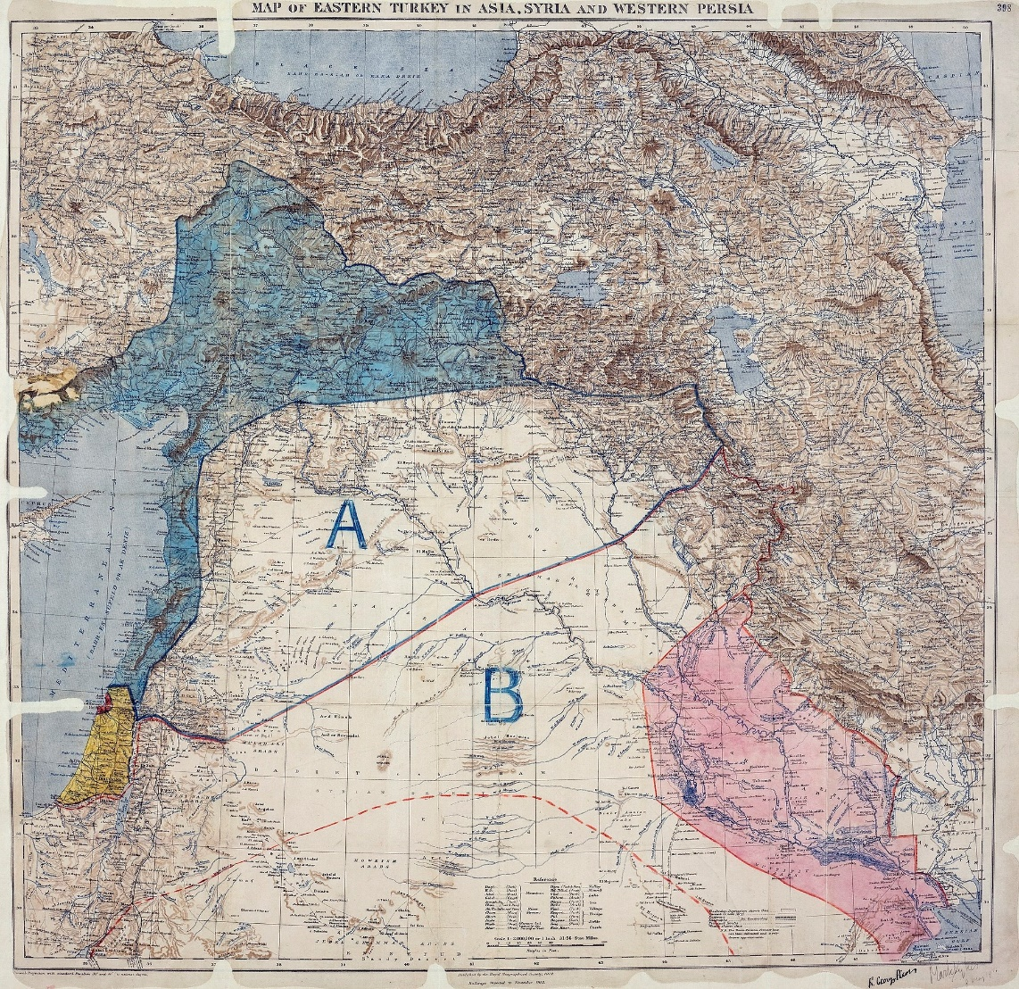
Syke-Picot smlouva 16.5.1916

Slide 6
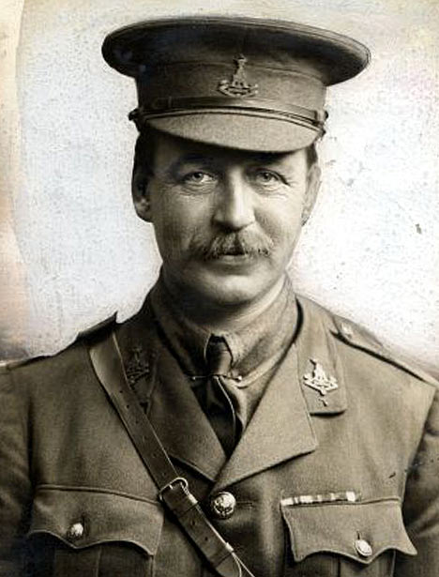
Sir Mark Syke (1879-1919)

Slide 7
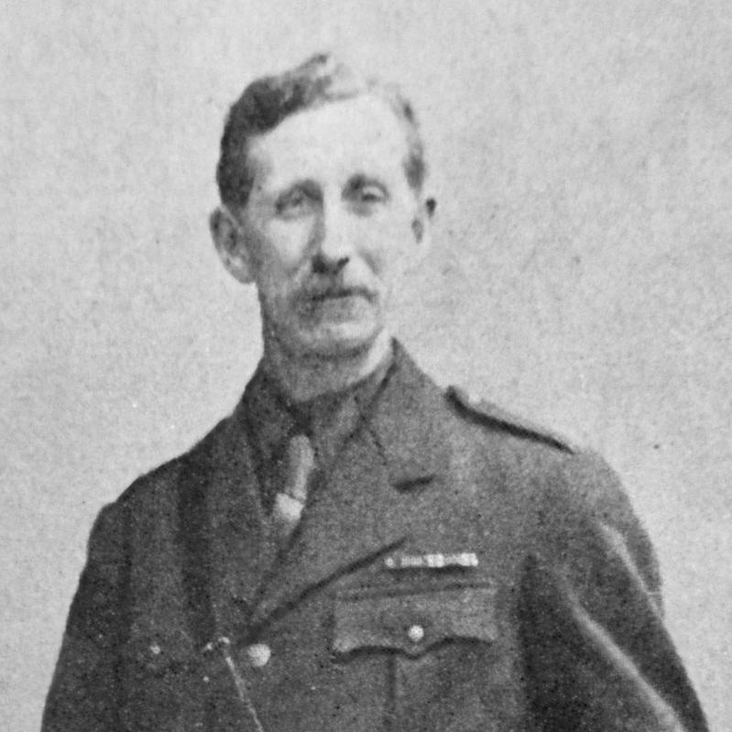
François Georges-Picot (1870-1951)

Slide 8
Lausannská smlouva
Lausannská smlouva (24. 7. 1923) nahrazovala Sèvreskou smlouvu, která nevešla v platnost kvůli povstání Turků pod vedením Mustafy Kemala Atatürka.
Díky tomuto povstání a následně sepsané Lausannské smlouvě existuje Turecko ve svých dnešních hranicích.
Vítězným povstáním Turci dosáhli mnoha územních změn ve svůj prospěch: byla potvrzena suverenita Turecka v celé Malé Asii a ve východní Thrákii.

Slide 9
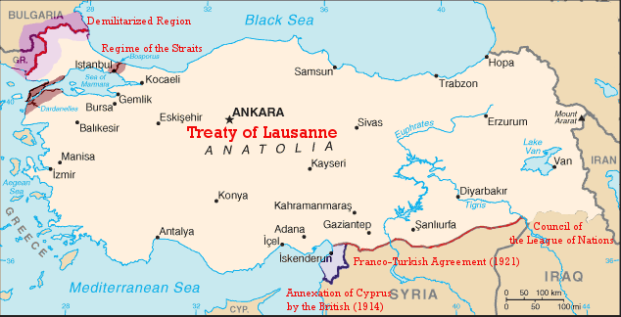
Nová mapa po I. Světové válce
Výsledek jednání

Slide 10
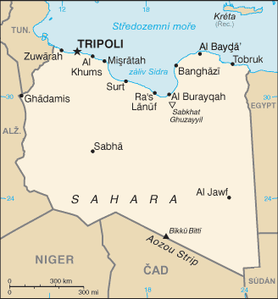
Mapa Libye
Nestabilita v Africe má hluboké kořeny – vliv revoluce v Libyi

Slide 11
Libye pramen dnešního ohrožení Afriky
Libye plným názvem Libyjský stát v severní Africe u Středozemního moře.
Jejími sousedy jsou Egypt, Súdán, Čad, Niger, Alžírsko a Tunisko. Jméno státu má původ ve starořeckém mýtu o Libyi.
V roce 2011 zde proběhla občanská válka mezi stoupenci Kaddáfího džamáhíríje a povstalci zastupovanými Národní přechodnou radou a podporovanými NATO.
Válka skončila vítězstvím povstalců.

Slide 12
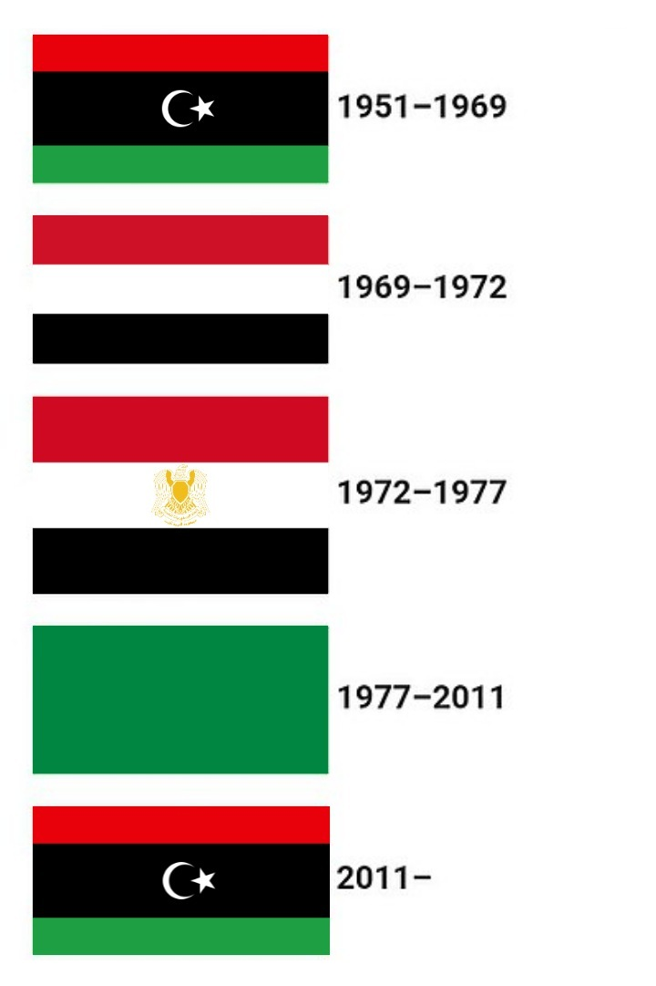
Proměna Libye

Slide 13
Libye
1911–1943 byla Libye italskou kolonií na základě Smlouvy z Lausanne po vyhrané italsko-turecké válce, kdy byli Turci, tlačeni hrozícím konfliktem s balkánskými státy, donuceni podepsat s Itálií mírovou smlouvu.
Během druhé světové války bylo území Libye svědkem rozsáhlých válečných operací. Válčící strany (Němci, Italové a Britové) se střídali v kontrole nad touto oblastí.
Po druhé světové válce bylo území bývalé Italské severní Afriky rozděleno na historické regiony Tripolsko (pod vládou Britů), Kyrenaika (pod vládou Britů) a Fazzān (pod vládou Francouzů). Poté, co došlo v roce 1949 k rozsáhlým nepokojům, rozhodla OSN o plném osamostatnění Libye.
Toto rozhodnutí bylo naplněno roku 1951, kdy spojením vznikl nezávislý federativní stát Libye jako Libyjské království pod vládou krále Idrise I. emíra Kyrenaiky a Tripolska.

Slide 14
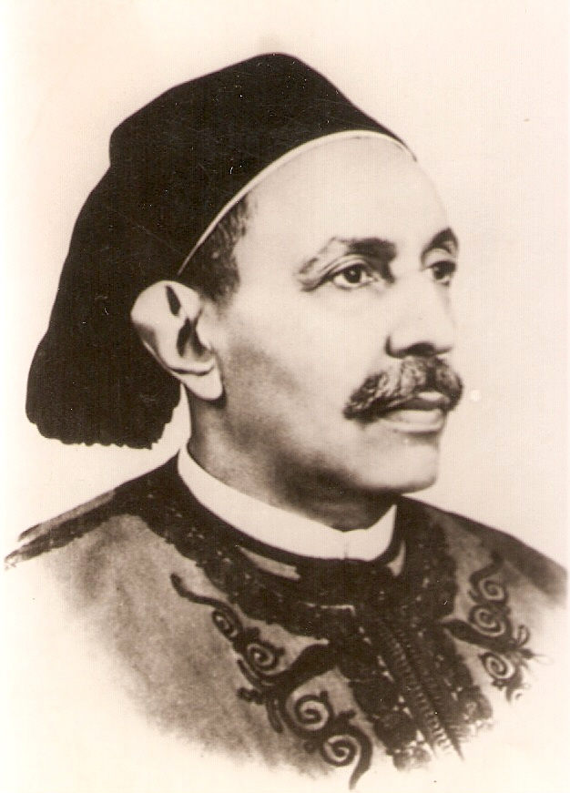
Král Idris I. Libyjský

Slide 15
Způsob vlády krále Idrise a jeho konec
https://www.youtube.com/watch?v=qsDVGEaVxqM

Slide 16
Poválečná historie
1963 byl za autoritativní vlády zrušeno federativní členění země.
1.9.1969 proběhl vojenský puč plukovníka Muammara Kaddáfího. Libye postupně začala usilovat o pozici regionální mocnosti v Africe.
Ze země byly vykázány americké a britské jednotky, znárodněny zahraniční ropné společnosti. Muammar Kaddáfí začal podporovat povstalecké skupiny, které v mnoha zemích Afriky (ale i Evropy a Latinské Ameriky) ohrožovaly tamní vlády.
V 70. a 80. letech navíc Libye zvýšila tlak a následně i vojensky intervenovala v sousedním Čadu, bývalé francouzské kolonii ve střední Africe, na což Francie odpověděla vojenským zásahem. Francouzské jednotky se tak v roce 1986 přímo střetly s Libyjci v rámci operace Épervier (krahujec).
Francie zničila libyjské radarové zařízení a pomohla čadskému prezidentovi Habrému dobýt okupovaný sever země.

Slide 17
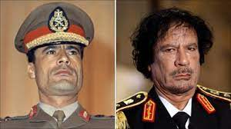
Muammar Kaddáfí
„Vůdce Velké revoluce z 1. září a Libyjské arabské lidové socialistické džamáhíríje“ vládcem Libye 1969 až 2011 byl také jeden z nejdéle vládnoucích vůdců na světě.

Slide 18
Podpora mezinárodnímu terorismu
Libye dodávala zbraně různým teroristickým a národně-osvobozeneckým skupinám v Evropě zbraně („bomby působící křeče a lámající ducha Británie jsou bombami libyjského lidu“).
Např. v roce 1973 zachytilo irské námořnictvo loď Claudia dopravující sovětské zbraně z Libye do Severního Irska pro Prozatímní irskou republikánskou armádu.
1987 francouzské úřady zastavily loď MV Eksund, která dovážela přes 120 tun libyjských zbraní teroristickým skupinám, zejména IRA

Slide 19
Podpora terorismu
Libyjští agenti 5. dubna 1986 provedli bombový útok na diskotéku La Belle v západním Berlíně, při kterém byli 3 lidé zabiti a 229 lidí bylo zraněno.
Tato teroristická akce byla nařízena z Tripolisu, provedena za spoluúčasti Stasi a souhlasu sovětských poradců v NDR.
14. dubna 1986 USA provedly odvetnou operaci El Dorado Canyon. Protivzdušná obrana, 3 vojenské základny a 2 vojenská letiště v Tripolisu a Benghází byly bombardovány.
Zabít Kaddáfího se sice nepodařilo, ale o život přišlo několik desítek armádních důstojníků. Kaddáfí oznámil, že dosáhl unikátního vojenského vítězství nad USA a přejmenoval Libyi na Velkou libyjskou arabskou lidovou socialistickou džamáhíríj

Slide 20
Islámská legie cesta k islámskému státu
V červnu 1972 Kaddáfí oznámil, že kterýkoliv Arab, který si přeje se dobrovolně přidat k palestinským ozbrojeným skupinám, „může zaregistrovat své jméno na kterémkoliv libyjském velvyslanectví, které mu zajistí potřebný bojový výcvik“. Rovněž přislíbil finanční pomoc pro útoky.
Dále založil Islámskou legii (1972–87) – žoldnéřskou paravojenskou skupinu, mající napomoci vytvořit z oblasti Sahelu jeden velký islámský stát

Slide 21
Džamáhíríje
Džamáhíríje je forma státního zřízení, kterou poprvé popsal Muammar al Kaddáfí v Zelené knize vydané v roce 1976. Jediným státem na světě, který se kdy označoval jako džamáhíríje, byla do roku 2011 Libye.
Výraz džamáhíríja je odvozen od arabského slova džumhúríja - vláda lidu. Vzniká záměnou slova lid za jeho množné číslo, které se většinou překládá jako lidové masy.
Státní uspořádání je podle Kaddáfího alternativou k socialistickému i ke kapitalistickému modelu. Nejedná se o republiku ani o monarchii. Je to stát založený na přímé demokracii bez politických stran, řízený jeho lidem prostřednictvím místních rad.

Slide 22
Podpora diktátorů
Kaddáfí byl těsným stoupencem ugandského diktátory:
Idiho Amina.
Jean-Bédel Bokassa
Haile Mariama Mengistua
dále cvičil a podporoval Charlese Taylora, prezidenta Libérie, obviněného za válečné zločiny a zločiny proti lidskosti v Sierra Leone.
Libye měla rovněž úzké kontakty s režimem Slobodana Miloševiče

Slide 23
Kamarád socialistického tábora
https://www.youtube.com/watch?v=Mzkvf39K_ss
https://www.youtube.com/watch?v=0kU5MF4MjO4

Slide 24
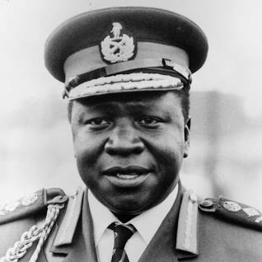
Idi Amin
Prezident Ugandy 1971-79 jeden z nejkrutějších vládců v Africe

Slide 25
Idi Amin
https://www.youtube.com/watch?v=dvVIkXPvp-4

Slide 26
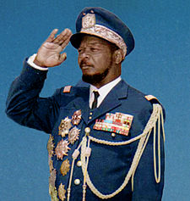
Jean-Bédel Bokassa
l voják a politik, druhý prezident a posléze samozvaný císař-diktátor (jakožto Bokassa I.) Střední Afriky

Slide 27
Jean-Bédel Bokassa
https://www.youtube.com/watch?v=sVkd3gcZxDk

Slide 28
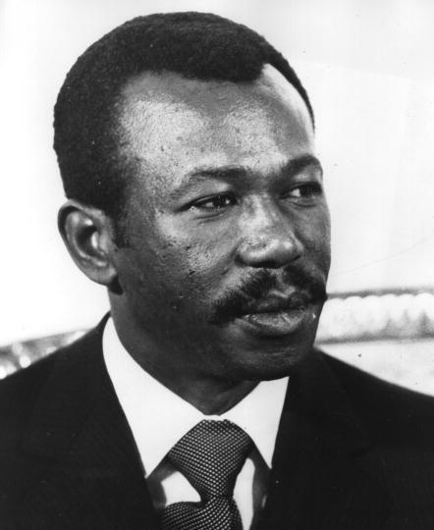
Mengistu Haile Mariam
Prezident Etiopské lidově demokratické republiky v letech 1987–1991. Dohlížel na etiopský Rudý teror v letech 1977–1978, který měl za úkol likvidaci opozice.

Slide 29
Mengistu Haile Mariam
https://www.youtube.com/watch?v=kaMnWQP9jUE

Slide 30
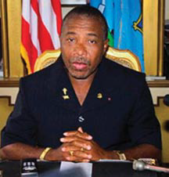
Charles Taylor
V letech 1997 a 2003 byl prezident Libérie obviněn pro válečné zločiny proti lidskosti během občanské války

Slide 31
Charles Taylor
https://www.youtube.com/watch?v=X8uxEntUlJ4

Slide 32
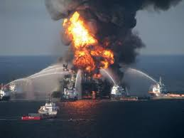
Odpálená nálož v letadle
Využití semtextu v rukách teroristů

Slide 33
Aféra Lockerbie.
Let společnosti Pan American World Airways směřující z londýnského letiště Heathrow na newyorské letiště Johna F. Kennedyho byl ukončen odpálením plastické trhaviny Semtex československé výroby na palubě letadla nad skotským městečkem Lockerbie, v kraji Dumfries a Galloway.
Celkem bylo 270 obětí z celkem 21 států, i s 11 oběťmi zahynuvšími pod troskami na zemi.
Událost byla považována až do teroristických útoků 11. září 2001 jako největší teroristický útok na občany USA, kvůli celkovému počtu 189 obětí z tohoto státu.

Slide 34
Semtex
Semtex je víceúčelová plastická trhavina. Byl vyvinut v 50. letech 20. století v Československu ve VCHZ Synthesia (dnes Explosia), která jej začala vyrábět v roce 1953. (Jiné zdroje zmiňují jako vynálezce Stanislava Breberu a Radima Fukátka).
Používá se jako konvenční trhavina, při demolicích a pro vojenské účely. Je znám pro svoji popularitu mezi teroristy kvůli své špatné zjistitelnosti. Od roku 1991 se značkuje, takže jeho "špatná zjistitelnost" oproti ostatním trhavinám neplatí

Slide 35
Válka teroru
1991 dva libyjští tajní agenti byli státními zastupitelstvími USA a UK obviněni z účasti na explozi dopravního letadla letu Pan Am 103.
Šest dalších Libyjců bylo souzeno v nepřítomnosti za bombový útok letu UTA 772 nad Čadem a Nigerem.
RB OSN požadovala, aby Libye spolupracovala s vyšetřovateli letů UTA 772 a Pan Am 103, zaplatila odškodné rodinám obětí a zastavila veškerou podporu terorismu.
Odmítnutí Libye vedlo k vydání rezoluce rady bezpečnosti OSN 748 dne 31. března 1992 o uvalení mezinárodních sankcí vůči Libyi. Opětné odmítnutí Libyí pak vedlo k uvalení dalších sankcí v listopadu 1993.

Slide 36
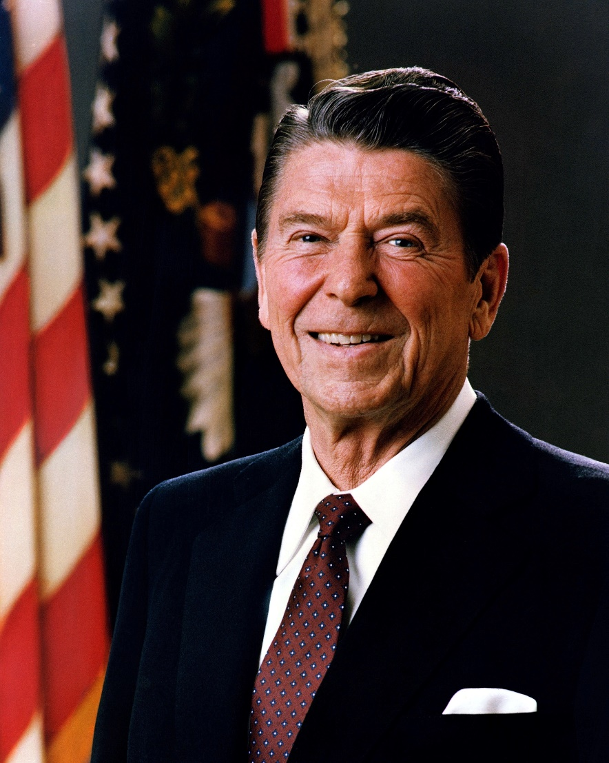
Ronald Reagan

Slide 37
Odveta ze strany USA
https://www.youtube.com/watch?v=pjYMVSA6xM8

Slide 38
Demokrati a Kaddafí
https://www.youtube.com/watch?v=K8tk-XISF0A
https://www.youtube.com/watch?v=KpOrd03HKAY
https://www.youtube.com/watch?v=OOqoKGrsLDk
https://www.youtube.com/watch?v=qkKLeR2ews0
https://www.youtube.com/watch?v=yyycF5n46QY

Slide 39
Konec Kaddafího
Únoru 2011 po masakrech civilního obyvatelstva propukla v Libyi občanská válka.
Kaddáfího vydán zatykač Mezinárodního trestního soudu. Kaddáfí se tak stal po súdánském prezidentu Bašírovi Assadovi druhou hlavou státu v historii, která byla stíhána za zločiny proti lidskosti.
Povstalci díky letecké podpoře ze strany států NATO postupně ovládli všechna města při pobřeží Středozemního moře, přičemž jako jedno z posledních padlo Tripolis.

Slide 40
Konec jeho vlády
https://www.youtube.com/watch?v=OOqoKGrsLDk

Slide 41
Polní maršál Chalífa Belqasim Haftar
Libyjský vojenský velitel a vůdce Libyjské národní armády v současnosti zapojené do občanské války v Libyi. 2. března 2015 byl jmenován velitelem ozbrojených sil věrných zvolenému Libyjskému parlamentu v Tobruku.
Podílel se na převratu, který vynesl Kaddáfího k moci. Byl součástí libyjského kontingentu během Jomkipurské války s Izraelem v roce 1973.
V zajetí v Čadu zformoval spolu s dalšími důstojníky skupinu spiklenců s cílem svrhnout Kaddáfího. V roce 1990 byl propuštěn na základě dohody se Spojenými státy a strávil téměř dvě dekády v Langley ve Virginii a získal americké občanství. V roce 1993 byl během pobytu v USA v Libyi obviněn ze zločinů proti Džamáhíríji a odsouzen k trestu smrti in absentia (v nepřítomnosti).
Haftar zastával významnou pozici mezi silami, které svrhly Kaddáfího za občanské války v roce 2011. V roce 2014 byl velitelem libyjské armády, když Všeobecný národní kongres odmítl složit mandát. V listopadu 2021 Khalifa Haftar oznámil svou kandidaturu v prezidentských volbách.

Slide 42
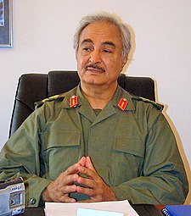
Polní maršál Chalífa Belqasim Haftar
Faktický vládce části Libye, obviňován z válečných zločinů. Má podporu Spojených arabských m emirátů, Saudské Arábie a Egypta.

Slide 43
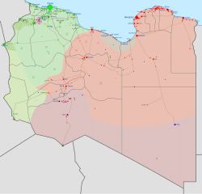
Rozdělená Lybie
Haftar „vláda Tobruku“ Zelená část země s mezinárodně uznanou vládou je mimo jeho kontrolu.

Slide 44
Genocida ve Rwandě
https://www.youtube.com/watch?v=RphYwV91MN4
Počátek 7. dubna 1994 rwandské genocidy masové vyvražďování etnické skupiny Tutsiů (většina obětí) a umírněných Hutů. Hutuští radikálové během ní zavraždili až milion obyvatel Rwandy a 2,5 milionu lidí bylo vyhnáno ze svých domov.
Docházelo k pobití uprchlíků shromážděných v budovách považovaných za bezpečné – školách či kostelech, někdy i za přímé účasti římskokatolických kněží. Dva kněží, obviňovaní z podílu na masakrech, se podle zpráv britského listu The Times s vědomím katolické hierarchie v Itálii opětovně zapojili do chodu a řízení církevních institucí. Jeden z nich byl později pro účast na vraždách odsouzen.

Slide 45
Al-kajda
Al-kajda - do češtiny obvykle překládáno jako základna je militantní islamistickou teroristickou organizací, která stojí za řadou velkých atentátů a únosů v celém světě včetně teroristických útoků 11. září 2001 v USA.
V čele této organizace stál již od jejího založení saúdskoarabský multimilionář, terorista Usáma bin Ládin, který se značnou měrou podílel na jejím financování.
Byl zastřelen při cíleném vojenském útoku amerických speciálních sil námořnictva 2. 5. 2011 ve svém sídle v Pákistánu.
Organizace podporuje sunnitskou větvi islámu.

Slide 46
Pokračování Al-Kajda v Africe
Groupe de soutien à l'islam et aux musulmans – Skupina podpory islámu a muslimů.
Teroristická vojenská organizace, založená na idelogii salafistických džihádistů. Vznikla 2017 během války v Mali.

Slide 47
Bezpečnostní situace v regionu SAHEL
V oblasti západního Sahelu operuje několik teroristických organizací, například Al-Kajda, Nusrat al-Islám; Boko Haram, Islámský stát v regionu Sahary (ISGS), Ansar Dine s napojením na al-Káidu společně s přidruženou skupinou Katiba Macina, převážně v Burkině Faso působící Ansarul Islam a několik dalších místních ozbrojených skupin.
Některé skupiny se do oblasti pravděpodobně stáhly po pádu libyjského vůdce Muammara Kaddáfího v roce 2011. Organizace rekrutují nové mladé členy z řad zdejšího extrémně chudého obyvatelstva.
Epicentrem činnosti teroristických skupin je styk hranic Mali, Nigeru a Burkiny Faso, některá území Čadu a oblast východní Mauritánie. Skupiny svou činnost financují z nelegální těžby zlata, dále z výnosů z obchodu s lidmi, zbraněmi a drogami

Slide 48
Region SAHEL
Sahel je název území v severní Africe na jižním okraji Sahary, kterou odděluje od afrických tropických pralesů, resp. savan.
Zahrnuje pás od západu k východu, na území 8 států:
Mauritánie, Senegalu, Mali, Burkiny Faso, Nigeru, Čadu, Súdánu a Etiopie.

Slide 49
První zásadní prezentace teroristů v regionu
V noci z 1. na 2. 7. 2017 , le Groupe de soutien à l'islam et aux musulmans zveřejnila video s unesenými osobami:
Stephen Malcolm McGown, UK a JAR unesen 25.11 2011 v Mali
Ken Elliott, Australie unesen 15.1. 206 v Burkina Faso
Iulian Gerghut, RO unesen 18.5.2015 v Burkina Faso
Béatrice Stockly, Švýcarsko unesená 7.1.206 tamže
Gloria Cecilia Narvaez Argoti, Kulumbie Unesená 7.2.2017 v Mali
Française Sophie Pétronin, Francouzska unesena 24.12.2016 v Mali
Stephen McGown est libéré le 29 juillet 201752.

Slide 50
Republika MALI
Rozloha: 1 240 000 km²
Obyvatelstvo: 15 milionů obyvatel
Hlavní město: Bamako
Jazyk: francouzština
Náboženství: sunnitští muslimové (80 %), animisté (10 %) Křesťané (10%)
Národnostní složení: Bambarové, Malinkové, Dolové (celkem 50 %), Fulbové (14 %), Senufové, Tuaregové

Slide 51
Situace v Mali
Mali, nebo Republika Mali je unitárním státem v čele s prezidentem. Od května 2021, po druhém „puči v rámci puče“, stojí v čele vlády pro přechodné období plukovník Assimi Goïta, který byl do funkce prezidenta Mali pro přechodné období slavnostně uveden 7. června 2021.
Bezpečnostní situaci v zemi lze považovat za velmi špatnou a dle klasifikace MZV kategorie F. OSN svou misi v Mali vyhodnocuje jako nejrizikovější ze všech svých stávajících misí.
Mírová dohoda z Alžíru z roku 2015 dosud nebyla implementována a upevňování státní správy v severních oblastech země a především pak ve středním Mali postiženými povstaleckými, teroristickými a loupežnými aktivitami, potažmo významné zlepšování podmínek pro hospodářský růst nelze očekávat.

Slide 52
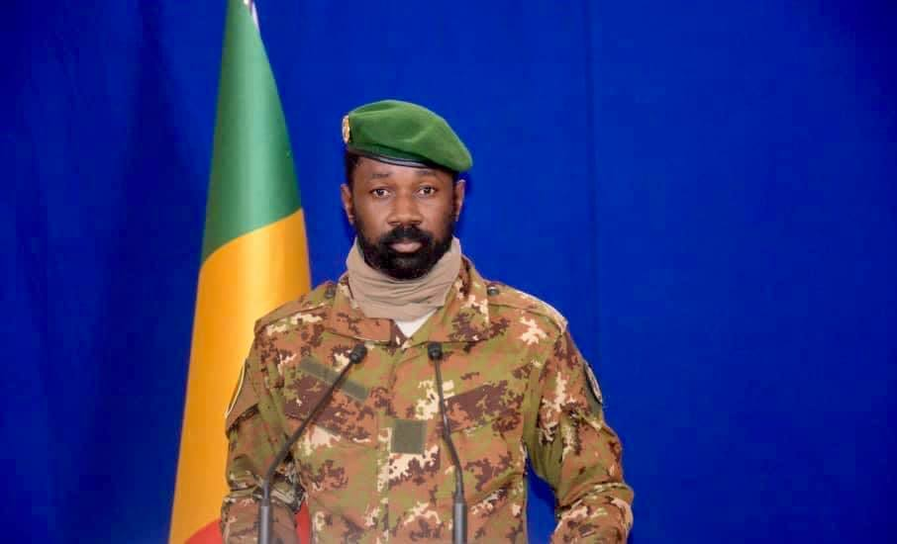
Assimi Goita

Slide 53
Počátek války
Od přijetí nové ústavy referendem v roce 1992 bylo Mali bezprecedentním příkladem demokratické země na severu Afriky.
Obrovský počet muslimských fundamentalistických Arabů sem prchl po občanské válce v Alžírsku (1991–2002) a Libyi (2011), odkud se fundamentalisté zmocnili značné části Kaddáfího těžké výzbroje a také mnoha automobilů.
Tuaregy putující na severu do Mauritánie, Alžírska a Nigeru obzvláště vysílilo přetrvávající sucho a kolaps karavanové ekonomiky.
Mnozí z nich se uchýlili k obchodu se zbraněmi, otroky nebo zlatem; někteří naléhavě žádají nezávislost.
Fundamentalisté, z nichž se stali svého druhu banditi, se dohodli s kočovnými obchodníky a všichni dohromady si osvojili fundamentalistickou rétoriku pomsty proti bezvěrcům

Slide 54
Cesta k moci přes dva puče
https://www.youtube.com/watch?v=WAkAila9cF0

Slide 55
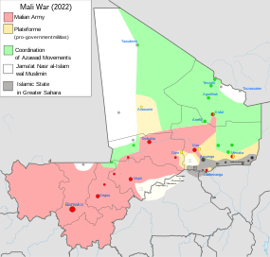
Válka v Mali
Válka, která rozkládá Mali a celý region.

Slide 56
Historie války s teroristy
https://www.youtube.com/watch?v=IHWBx7qnE98&t=8s

Slide 57
Přísun zbraní
Zvláštní zpráva OSN uvedla, že se velké množství zbraní a munice z Kaddáfího skladišť po občanské válce v Libyi v roce 2011 dostalo přes hranice do oblasti Sahelu.
V Mali existují výcvikové tábory al-Káidy, které jsou napojené na bojovníky Boko Haram.
Dle šéfa britské rozvědky MI5 Jonathana Evanse pomohly výcvikovým táborům v severní Africe též podmínky způsobené revolucemi v arabském světě.

Slide 58
Jonathan Evans – MI5
Dle šéfa britské rozvědky MI5 Jonathana Evanse pomohly výcvikovým táborům v severní Africe též podmínky způsobené revolucemi v arabském světě

Slide 59
Boko haram
Boko Haram - česky: “Západní učení je rouhání nebo "západní učení je hříchem" "pozápadnění je svatokrádež“.
Dřívějším vlastním jménem Lidé oddaní propagaci Prorokova učení a džihádu.
Salafistická islamistická povstalecká skupina, operující na území Nigérie, Čadu, Nigeru a Kamerunu.
Jejím cílem je z Nigérie vytvořit muslimský stát, založený na striktním práva šaría jako právu veřejném

Slide 60
Slafíja
Salafíja (někdy salafismus) je jedním z novodobých směrů islámu. Název pochází z termínu pro ctihodné předky víry, as-salaf as-sálih, k nimž směřuje toto hnutí ve snaze po obrodě a očištění islámu od cizorodých novot a pověr (bid‘a)
U islámských autorů může mít tento výraz význam doslovného lpění na praxi předků, vedoucí k fundamentalismu.
Salafismus je považován za nebezpečnou ideologii vedoucí k potlačení práv a svobod nevěřících, protože jeho cílem je nastolení teokratické diktatury.

Slide 61
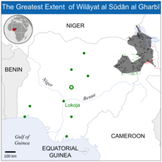
Oblasti pod kontrolou Boko haram
Boko Haram má v regionu velký vliv

Slide 62
Jednotlivé vojenské mise
Francouzská Serval, Barkhane
https://www.youtube.com/watch?v=dOqerniwOmE
Operace Takuba
EUTM
MUNISMA

Slide 63
G5
V roce 2014 byla založena skupina G5 Sahel, společná platforma pěti zemí západního Sahelu (Burkina Faso, Čad, Mali, Mauritánie, Niger) pro koordinaci společného postupu při řešení situace v oblasti.
V témže roce byla také zahájena operace Barkhane, v jejímž rámci v regionu operovalo více než 5000 francouzských vojáků součástí mise bylo také 60 českých vojáků

Slide 64
Operace Serval
Francie na pozvání prezidenta Mali a poslala do země v rámci operace Serval své vojáky a letectvo s cílem porazit teroristy a zachránit existenci Mali.
Jejich intervenci podpořila Velká Británie a Spojené státy americké. Německo a Francie vyzvaly své občany v Mali, jejichž přítomnost zde nebyla nezbytně nutná, aby ze země odjeli.
Maliský prezident Dioncounda Traoré kvůli postupu rebelů vyhlásil výjimečný stav.

Slide 65
Operace Brakhane
Operace – 1.8. 2014 až 9.12. 2022 (důsledek coup d‘etat 24.5.2021 – definitivní převzetí moci Assimi Goitou)
Původně 3000 francouzských vojáků plus 1000 vojáků Mali
4 stabilní mise (N‘Djamena, Gao v Mali a Quagadougou a Niamey v Burkina Faso)

Slide 66
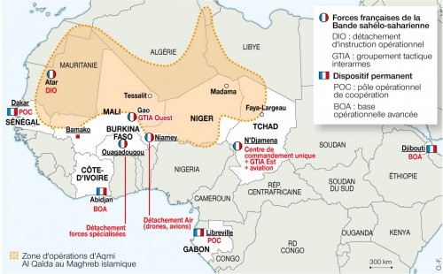
Operace Barkhane na mapě

Slide 67
Počátek operace TAKUBA
https://www.youtube.com/watch?v=wjN91f0Vq28

Slide 68
Task force Takuba
27 března 2020, vlády Belgie, ČR, Dánska, Estonska, Francie, Německa, Mali, Nigeru, Holandska, Norska, Portugalska, Švédska společným prohlášením projevily vůli vytvoření Task force pod francouzským velením Barkhane.
Takuba Task force radila, pomáhala a spolupracovala s armádou MALI a v koordinaci se zeměmi G5 Sahel.
Spolupracovala s misí OSN MINUSMA, tejně jako s EU trénovací misí EUTM Mali.

Slide 69
EUTM
Hlavním úkolem mise EUTM je pomoc při výstavbě a výcviku malijské armády tak, aby tato byla v budoucnu schopna samostatně čelit útokům ozbrojených teroristických skupin a zajistit suverenitu a teritoriální integritu země.
Má rovněž podpořit výstavbu nedávno vytvořených Společných sil zemí G5 Sahel (Mali, Mauretánie, Burkina Faso, Niger, Čad).
Aktuální mandát počítá s nasazením až 120 vojáků v rámci mise EUTM a je platný pro roky 2021 a 2022. Od 12. června 2020 až do 12. ledna 2021 velela Česká republika výcvikové misi Evropské unie v Mali.

Slide 70
MINUSMA
Organizace spojených národů MINUSMA v Mali (United Nations Multidimensional Integrated Stabilisation Mission in Mali) podporuje a implementuje mírový proces, zajišťuje bezpečnost a vytvoří podmínky pro humanitární a politickou asistenci malijské vládě. O zřízení mise bylo rozhodnuto rezolucí Rady bezpečnosti OSN č. 2100 ze dne 25. dubna 2013. Mandát mise je každý rok revidován a prodlužován Radou bezpečnosti OSN. Mandát pro působení příslušníků AČR v misi Organizace spojených národů MINUSMA v Mali je do 15 osob, a to na roky 2021-2022

Slide 71
Wagnerova skupina
Wagnerova skupina (rusky Группа Вагнера) či Wagnerova armáda, je ruská paramilitární organizace, označovaná také jako soukromá armáda, která se zúčastnila nebo účastní rozličných ozbrojených konfliktů, jako jsou občanská válka v Sýrii, válka na východní Ukrajině nebo občanská válka v Libyi.
Skupina je pojmenována podle Dmitrije Utkina, zvaného „Wagner“. Neformální přezdívka skupiny je „muzikanti“

Slide 72
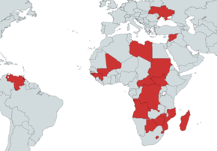
Přítomnost Wagnerovy skupiny v Africe
18 států Afriky s přítomností paramilitární jednotkami Wagnerovy skupiny

Slide 73
Wagnerova skupina
Wagnerova skupina je spojována s blízkým spolupracovníkem ruského prezidenta Vladimira Putina, miliardářem Jevgenijem Prigožinem, který vlastní síť restaurací a cateringovou firmu Concord Catering, a je proto mediálně přezdíván Putinův šéfkuchař.
Vojenský velitel skupiny je označován Dmitrij Utkin, podplukovník speciálních sil a bývalý pracovník vojenské rozvědky GRU.
Má se za to, že Rusko vojenskou skupinu využívá v konfliktech, kam z diplomatických důvodů nemůže poslat regulérní armádu.

Slide 74
„Právní statut“ Wagnerovy skupiny
Poskytování vojenských služeb soukromými společnostmi (najímání) v Rusku je zakázáno zákonem; za účast v ozbrojených konfliktech na území jiné země stanovuje trestní zákoník Ruské federace až sedm let odnětí svobody (článek 359), za nábor, výcvik a financování žoldáka do 15 let.
Wagnerova skupina sdílí užívání základny GRU Molkino v ruském Krasnodarském kraji s 10. brigádou specnaz GRU. Využívá také další infrastrukturu ruských ozbrojených sil, například vojenské nemocnice, a její příslušníci jsou transportováni letouny VKS RF, například v rámci jejich nasazení v Sýrii.
Dne 7. listopadu 2022 Wagnerova skupina za účasti médií a představitelů ruských uniformovaných složek v Sankt-Petěrbuku slavnostně otevřela komplex budov, které mají sloužit jako sídlo její administrativy a současně také „technologického think-tanku vyvíjejícího inovace pro dosažení cílů ku prospěchu Ruské federace

Slide 75
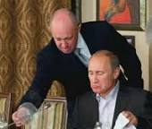
Jevgenij Prigožin
Jevgenij Prigožin, narozen 1.6.1961

Slide 76
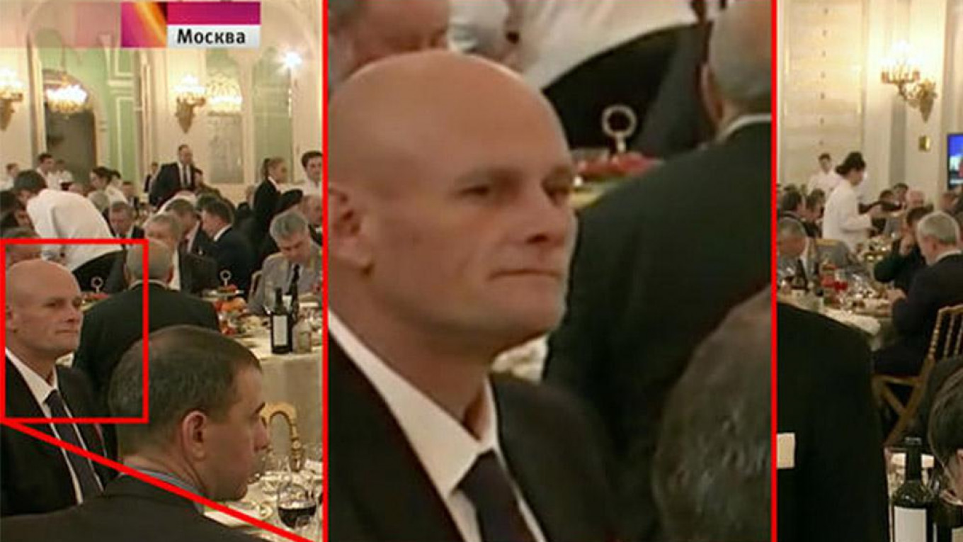
Dmitrij Utkin

